Slide 1
Semantisatieverhaal:
Ken je het volk van Laaf? Dat zijn van die kleine poppen die in het pretpark de Efteling wonen. Het volk is dus een groep mensen die dezelfde gewoontes heeft en dezelfde taal spreekt. Ik zal ze even laten zien.
In de Efteling hebben de Laven hun eigen dorp. In dat dorp staan ongeveer, iets meer of iets minder dan, 15 huisjes. Het ziet er ouderwets uit. Alsof Laven al oeroud zijn. Oer- betekent iets dat heel oud is. Je ziet ze kleding wassen zonder wasmachine en hun huisjes schoonvegen zonder stofzuiger. Laven hebben niet van die handige apparaten zoals wij die hebben. Ze hebben geen machines die iets handigs kunnen doen. Er is een Laaf die boeken leest en verhalen schrijft. Dat lijkt wel een onderzoeker. Een onderzoeker is iemand die alles wil weten over iets en dat uitzoekt. Aan de muur van zijn huisje hangt een poster van een mammoet. De mammoet is een soort grote olifant die lang geleden leefde. Sommige Laven zien er guitig of op een leuke manier ondeugend uit. Zo hangt er een Laaf aan de wieken van de molen.
Ik vind de Efteling wel een heel mooi pretpark. Er is ook een fontein waar je een muntje in kan gooien. Dat noemen ze een geluksfontein. Op de bodem van die fontein lagen super veel muntjes! Die lagen dus op de bodem of op de grond. En er zijn achtbanen en je kunt in een bootje varen. Het pretpark is heel groot en je bent heel veel aan het lopen. Van de ene attractie naar de andere attractie. Toen ik er was, ben ik een keer gestruikeld. Toen had ik een zwelling op mijn enkel. De zwelling is een plek op je lichaam die dik is geworden (bijvoorbeeld doordat je bent gevallen). Toen baalde ik wel dat het pretpark zo groot was en ik veel moest lopen. Gelukkig had ik geen zwelling op mijn schedel, op de botten van je hoofd, want dan had ik heel erg veel hoofdpijn gehad!
A
Notes:
oer- = iets dat heel oud is
de schedel = de botten van je hoofd
het apparaat = de machine die iets handigs kan doen
de bodem = de grond
de onderzoeker = iemand die alles wil weten over iets en dat uitzoekt
ongeveer = iets meer of iets minder dan
de mammoet = een soort grote olifant die lang geleden leefde
de zwelling = een plek op je lichaam die dik is geworden (bijvoorbeeld doordat je bent gevallen)
guitig = op een leuke manier ondeugend
het volk = de groep mensen die dezelfde gewoontes heeft en dezelfde taal spreekt

Slide 2
Gerarda Das
Marjan ter Harmsel
Mandy Routledge
Francis Vrielink
Week 35 – 14 september 2021
Niveau A

Slide 3
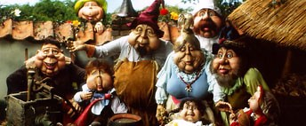
het volk

Slide 4
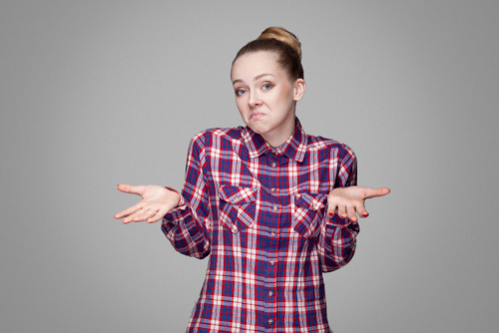
ongeveer
In het dorp van de Laven staan ongeveer 15 huizen.

Slide 5
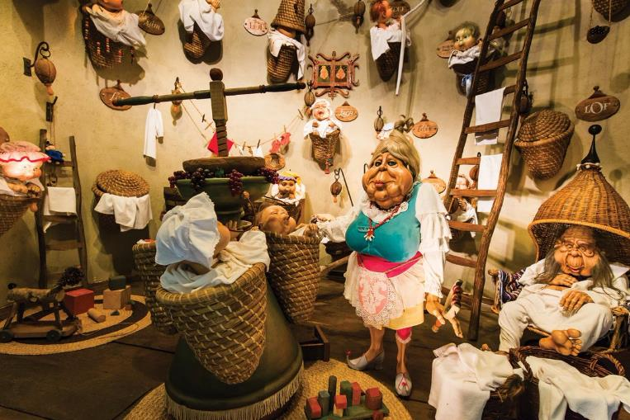
oer-

Slide 6
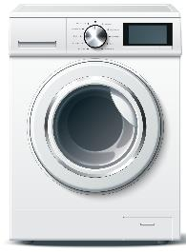
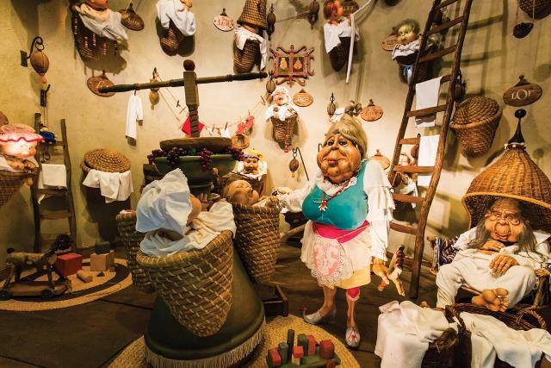
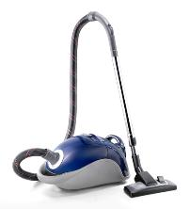
het apparaat

Slide 7
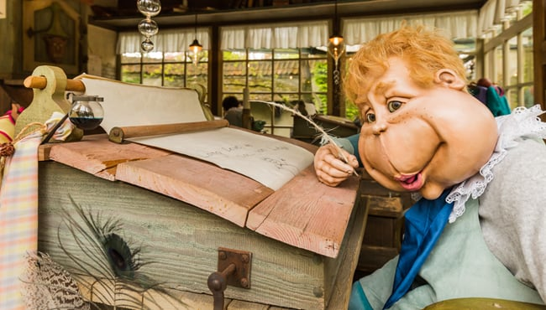
de onderzoeker

Slide 8
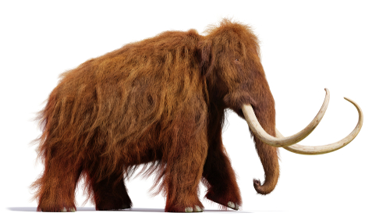
de mammoet

Slide 9
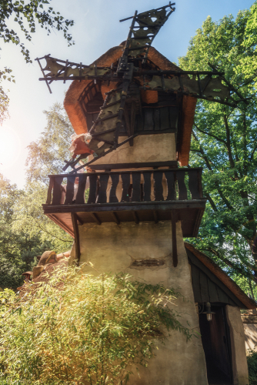
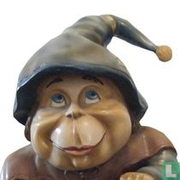
guitig

Slide 10
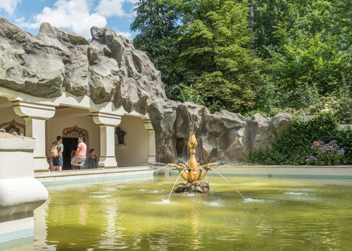
de bodem

Slide 11
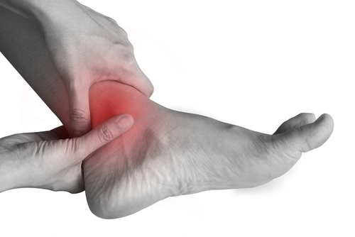
de zwelling

Slide 12
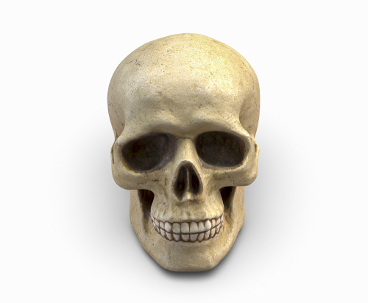
de schedel

Slide 13
Op de woordmuur:

Slide 14
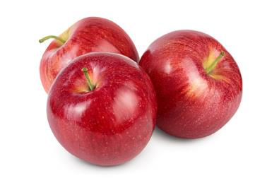
precies
ongeveer
= niet een beetje, maar helemaal
Op deze foto staan precies 3 appels.
= iets meer of iets minder dan
In het dorp van de Laven staan ongeveer 15 huizen.

Slide 15
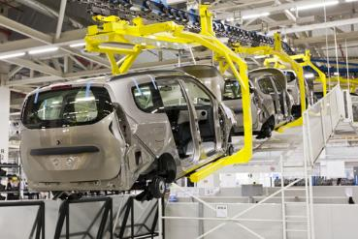
oer-
splinternieuw
= iets dat heel oud is
Het ziet er ouderwets uit. Alsof Laven al oeroud zijn.
= iets dat helemaal nieuw is
Deze auto’s worden splinternieuw gemaakt in de fabriek.

Slide 16
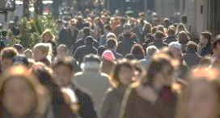
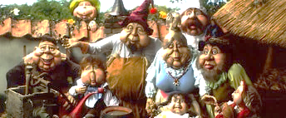
het volk
= de groep mensen die dezelfde gewoontes heeft en dezelfde taal spreekt
het volk van Nederland
het volk van Laaf

Slide 17
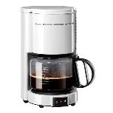
het apparaat
= de machine die iets handigs kan doen
de wasmachine
het koffiezet-apparaat
de stofzuiger

Slide 18
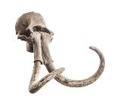
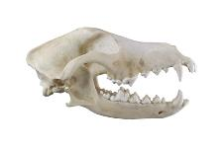
de schedel
= de botten van je hoofd
de mammoet-schedel
de mensen-schedel
de honden-schedel

Slide 19
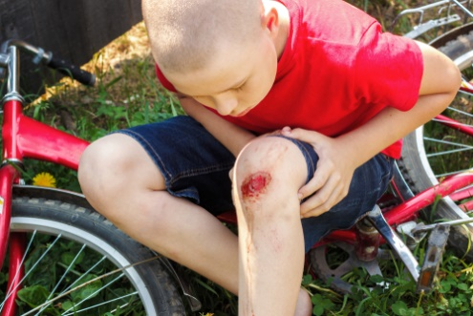
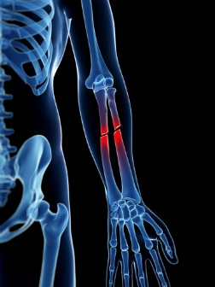
de blessure
= beschadiging van het lichaam door een oorzaak van buiten
de zwelling
de schaafwond
de botbreuk

Slide 20
de
= de manier waarop je kijkt
gezichtsuitdrukking
stoïcijns
guitig
= alsof je niet geraakt wordt door wat iemand zegt
= op een leuke manier ondeugend

Slide 21
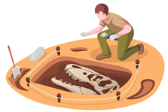
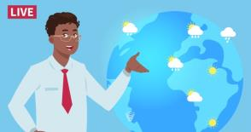
de onderzoeker
= iemand die alles wil weten over iets en dat uitzoekt
de archeoloog
de meteoroloog

Slide 22
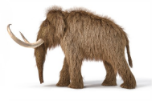
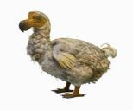
de uitgestorven
= dieren die vroeger leefden maar nu niet meer bestaan
dieren
de mammoet
de dodo
= een soort grote olifant die lang geleden leefde

Slide 23
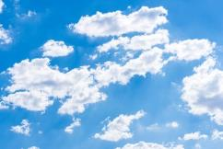
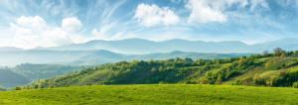
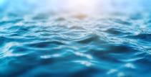
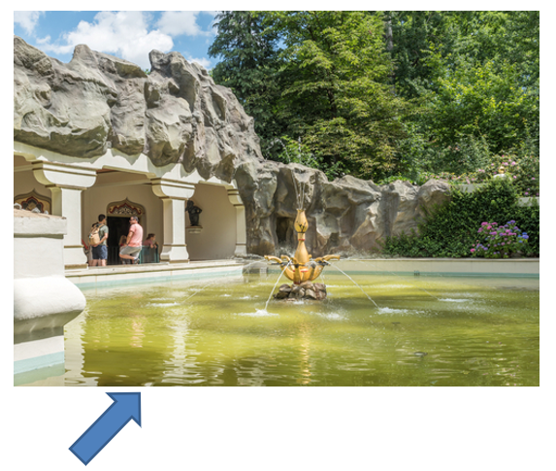
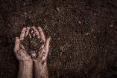
de lucht
het milieu
= de lucht die je inademt en de natuur om je heen
de bodem
het water
= de grond

